Slide 1
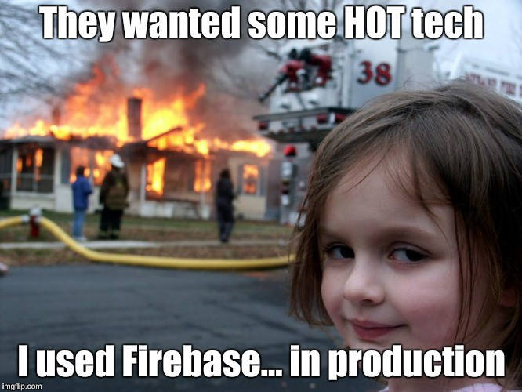
Firebase
Дмитрий Вайнер
https://t.me/vki_front
https://github.com/dmitryweiner/firebase-training
https://github.com/dmitryweiner/react-firebase
видео часть 1, видео часть 2

Slide 2
Бэкенд как сервис
Приложению нужен бэкенд
Хорошо бы кто-то предоставлял уже готовый бекенд как сервис, чтобы не писать самому
Чтобы там было:
Аутентификация
БД
Хранение файлов

Slide 3

Поддержка платформ
Android
iOS
Web
React
Angular
Vue
Flutter
ReactNative
С++
Unity

Slide 4
Доступные сервисы
Cloud Firestore
Firebase ML
Облачные функции
Аутентификация
Хостинг
Облачное хранилище
База данных в реальном времени
Деплой
Мониторинг производительности
Тестовая лаборатория

Slide 5
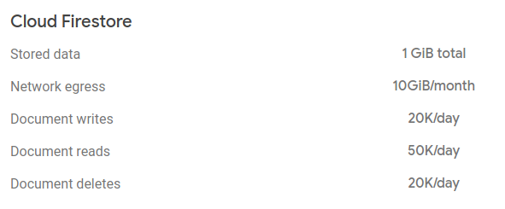
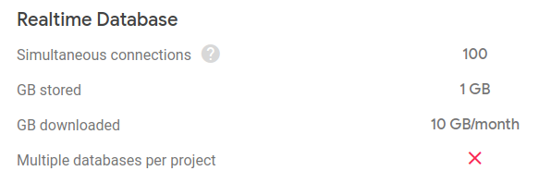
Тарифы
Бесплатный тариф включает в себя:

Slide 6
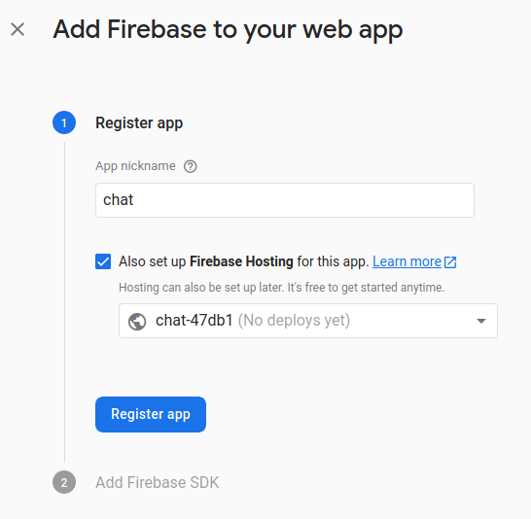
Регистрация
В консоли создаём проект
Регистрируем приложение
Можно добавить хостинг

Slide 7
Подключение
Добавляем библиотеки
Используя хостинг
<script src="/__/firebase/8.0.2/firebase-app.js"></script> <script src="/__/firebase/8.0.2/firebase-database.js"></script> <script src="/__/firebase/init.js"></script>
CDN:
<script src="https://www.gstatic.com/firebasejs/8.0.2/firebase-app.js"></script> <script src="https://www.gstatic.com/firebasejs/8.0.2/firebase-database.js"></script>
Npm
npm install --save firebase
import firebase from "firebase/app"; import "firebase/analytics"; import "firebase/auth"; import "firebase/firestore";

Slide 8
Виды сервисов
Ядро Firebase
<script src="https://www.gstatic.com/firebasejs/8.0.2/firebase-app.js"></script>
Аналитика
<script src="https://www.gstatic.com/firebasejs/8.0.2/firebase-analytics.js"></script>
Аутентификация
<script src="https://www.gstatic.com/firebasejs/8.0.2/firebase-auth.js"></script>
Cloud Firestore
<script src="https://www.gstatic.com/firebasejs/8.0.2/firebase-firestore.js"></script>
Облачные функции для Firebase Client SDK
<script src="https://www.gstatic.com/firebasejs/8.0.2/firebase-functions.js"></script>
Обмен сообщениями в облаке
<script src="https://www.gstatic.com/firebasejs/8.0.2/firebase-messaging.js"></script>
Облачное хранилище
<script src="https://www.gstatic.com/firebasejs/8.0.2/firebase-storage.js"></script>
Мониторинг производительности
<script src="https://www.gstatic.com/firebasejs/8.0.2/firebase-performance.js"></script>
База данных в реальном времени
<script src="https://www.gstatic.com/firebasejs/8.0.2/firebase-database.js"></script>
Удаленная конфигурация
<script src="https://www.gstatic.com/firebasejs/8.0.2/firebase-remote-config.js"></script>

Slide 9
Инициализация приложения
Если подключено через CDN или npm
var firebaseConfig = { apiKey: "123-Y", authDomain: "chat-47db1.firebaseapp.com", databaseURL: "https://chat-47db1.firebaseio.com", projectId: "chat-47db1", storageBucket: "chat-47db1.appspot.com", messagingSenderId: "895683621126", appId: "1:895683621126:web:ed908318f5123" }; // Initialize Firebase firebase.initializeApp(firebaseConfig);

Slide 10
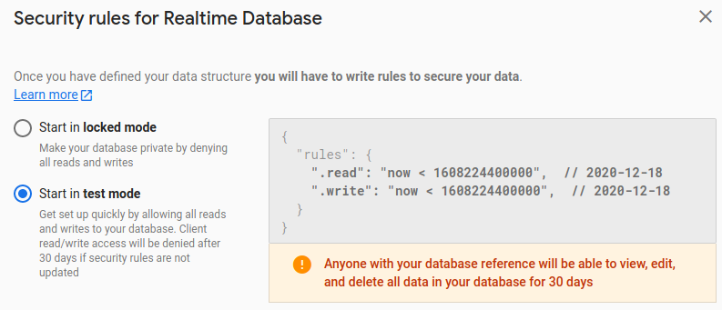
Realtime Database
Создание
Подключение
firebase.initializeApp(firebaseConfig); const database = firebase.database();

Slide 11
Realtime Database: защита на запись
{
"rules": {
"users": {
"$userId": {
// grants write access to the owner of this user account
// whose uid must exactly match the key ($userId)
".write": "$userId === auth.uid"
}
}
}
}
Подробнее

Slide 12
RTDB: Reference
Всё хранится в виде глобального объекта (не массива)
Ссылка на нужное поле .ref(«путь»)
Ссылка на детей .child(«путь»)
https://firebase.google.com/docs/reference/js/firebase.database.Reference

Slide 13
RTDB: Чтение данных
Однократное чтение
database.ref('...').once('value').then(function (snapshot) { console.log(snapshot.val()); });
Подписка на изменения
database.ref('...').on('value', function (snapshot) { console.log(snapshot.val()); });

Slide 14
RTDB: Запись данных
Добавление элемента в коллекцию push(). Возвращает ref
ref.key ключ нового элемента, добавляется последовательно в коллекцию
Изменение элемента по ref: set({новое содержимое}) c перезаписью
firebase.database().ref('users/' + userId).set({ username: name, email: email, profile_picture : imageUrl });
Без перезаписи детей update({})
const key = database.ref('...').push().key; database.ref(`.../${key}`).update({ ... });

Slide 15
RTDB: Сортировка
orderByChild() Order results by the value of a specified child key or nested child path.
orderByKey() Order results by child keys.
orderByValue() Order results by child values.

Slide 16
Фильтрация
limitToFirst() Sets the maximum number of items to return from the beginning of the ordered list of results.
limitToLast() Sets the maximum number of items to return from the end of the ordered list of results.
startAt() Return items greater than or equal to the specified key or value, depending on the order-by method chosen.
endAt() Return items less than or equal to the specified key or value, depending on the order-by method chosen.
equalTo() Return items equal to the specified key or value, depending on the order-by method chosen.

Slide 17
RTDB: Ограничения
Нельзя сортировать или фильтровать по двум ключам одновременно (пример, пример)
Решения:
Синтетические ключи
https://github.com/davideast/Querybase

Slide 18
Разница между Realtime Database и Cloud Firestore
Cloud Firestore is Firebase's newest database for mobile app development. It builds on the successes of the Realtime Database with a new, more intuitive data model. Cloud Firestore also features richer, faster queries and scales further than the Realtime Database.
Realtime Database is Firebase's original database. It's an efficient, low-latency solution for mobile apps that require synced states across clients in realtime.
https://firebase.google.com/docs/firestore/rtdb-vs-firestore

Slide 19

Разница между Realtime Database и Cloud Firestore
RTDatabase
Всё один большой JSON
Базовые выборки по 1 полю
Мало данных часто меняются
Аптайм высокий
Не работает без интернета
Firestore
Есть коллекции и документы
Есть сортировка, выборка, транзакции, индексы
Много данных, чаще читают, чем пишут
Аптайм пониже
Работает без интернета

Slide 20
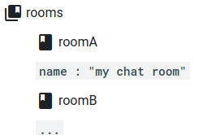
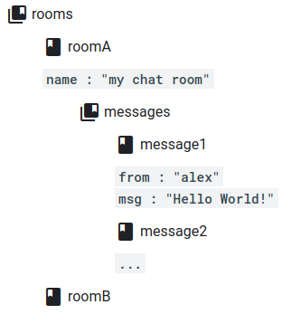
Firestore: концепция
База
Коллекция
Документ
База
Коллекция
Документ
Коллекция
Документ

Slide 21
Firestore: важно при удалении
При удалении документа вложенные коллекции не удаляются

Slide 22
Firestore: как обращаться
Референс
db.collection('users').doc(id);
db.doc('users/' + id)
db.collection('rooms').doc('roomA')
.collection('messages').doc('message1')

Slide 23
Firestore: типы данных
Null values
Boolean values
Integer and floating-point values, sorted in numerical order
Date values
Text string values
Byte values
Cloud Firestore references
Geographical point values
Array values
Map values

Slide 24
Firestore: индексы
Автоиндексы создаются на каждое поле
Запросы:
citiesRef.where("state", "==", "CA")
citiesRef.where("population", "<", 100000)
citiesRef.where("name", ">=", "San Francisco")
Композитные индексы
citiesRef.where("regions", "array-contains", "west_coast")
// array-contains-any and array-contains use the same indexes
citiesRef.where("regions", "array-contains-any", ["west_coast", "east_coast"])

Slide 25
Firestore: работа
Добавление:
Авто матический ID
сollection("...").doc().set({
...: "…" });
Ручной ID
сollection("...").doc(«NEW ID»).set({...})
Обновление
сollection("...").doc(id).update({})
Удаление
сollection("...").doc(id).delete()
Выборка
db.collection("restaurants").where("category", "==", "burgers")
.where("city", "==" "San Francisco")
.where("editors_pick", "==", true )
.orderBy("star_rating")

Slide 26
CLI
Установка
npm install -g firebase-tools
Логин
firebase login
Инициализация проекта
firebase init
Деплой на хостинг (по умолчанию из public)
firebase deploy
Dev-server
firebase serve
Документация

Slide 27
Аутентификация
Подключаем firebase-auth.js
Инстанс firebase.auth()
Текущий юзер firebase.auth().currentUser;
Создание юзера createUserWithEmailAndPassword()
Логин signInWithEmailAndPassword()
Логаут signOut
Подписка на изменение состояния onAuthStateChanged
Почитать подробнее
Документация

Slide 28
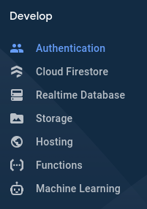
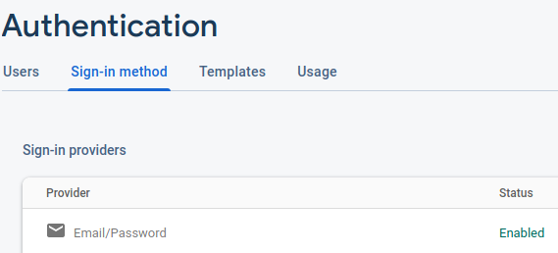
Аутентификация
Не забыть включить метод авторизации в консоли

Slide 29
React + Firebase
Reactfire примеры
FirebaseUI-Web
firepad
Firetable

Slide 30
ReactFire
import { FirebaseAppProvider } from 'reactfire'; import firebaseConfig from './firebaseConfig.json' ; ReactDOM.render( <React.StrictMode> <FirebaseAppProvider firebaseConfig={firebaseConfig}> <App /> </FirebaseAppProvider> </React.StrictMode>, document.getElementById('root') );

Slide 31
ReactFire
import {useDatabase, useDatabaseObject, useDatabaseObjectData} from 'reactfire'; function App() { const ref = useDatabase().ref('/'); const {status, data} = useDatabaseObjectData(ref); if (status === 'loading') { return <p>Loading...</p> } return ( <> {JSON.stringify(data)} </> ); }

Slide 32

Полезные ссылки
https://firebase.google.com/docs/web/setup
https://medium.com/wolox/fighting-back-fire-with-firebase-dc3e47021a81
https://medium.com/@kidscomsports/to-add-firebase-to-you-javascript-project-f3638eecdf7b

